Slide 1
Сабақтың тақырыбы:
Қатемен жұмыс
Мақсатымыз- мұғалімнің көмегімен орфографиялық және пунктуациялық нормаларға сай жазба жұмысын талдап, түзету.
Қазақ тілі 4 сынып 3-тоқсан
Бөлім атауы:Табиғат құбылыстары

Slide 2

Менің қарлығашым
Жазғытұрым біздің босағаға бір қарлығаш ұя салды. Ол ұядан он алты балапан ұшырды. Күзге қарай құстар жылы жаққа ұшып кете бастады. Менің қарлығашым да дайындалды. Келесі жылы ол қайтып келер ме екен деп ойладым. Кешке қарлығашты ұстап алып, аяғына мықты жіп байладым.
Қыс өтіп, көктем келді. Құстар жылы жақтан ұшып келе бастады. Олардың ішінде қарлығаштар да болды. Оларды көрген сайын мен қарлығашымды ойладым.
Бір күні біздің қораға екі қарлығаш келіп қонды. Біреуі менің қарлығашым екен. Оған қатты қуандым.

Slide 3
Грамматикалық тапсырманы тексеру:
1. «Күні, қарлығашымды» сөздерін сөз құрамына талдау – күн –түбір і – тәуелдік жалғау ІІІ жақ қарлығаш -түбір ым -тәуелдік жалғау І жақ ды-табыс септік жалғауы

Slide 4
Грамматикалық тапсырманы тексеру:
2. «Қарлығаш» сөзін септеп жазу–

Slide 5
Грамматикалық тапсырманы тексеру:
2. «Қарлығаш» сөзін септеп жазу–
Атау септік- қарлығаш ілік септік- қарлығаштың барыс септік- қарлығашқа табыс септік- қарлығашты жатыс септік- қарлығашта шығыс септік- қарлығаштан көмектес септік- қарлығашпен

Slide 6
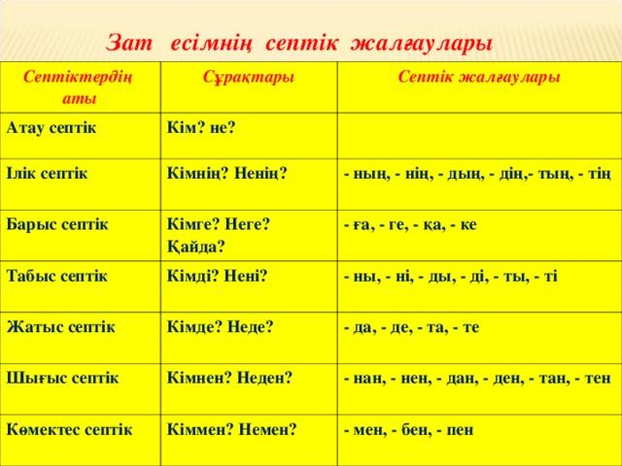

Slide 7



Тапсырманы орындауда, қате болды.
Тапсырманы дұрыс орындадым, қате жоқ.
Тапсырманы орындауда, маған қиын болды.

